Slide 1



Slide 2
苏教版小学语文一年级上册
识 字 2

Slide 3
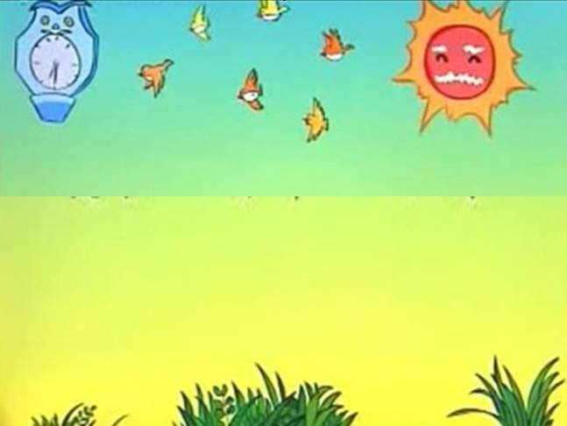
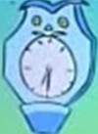

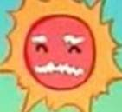
nào zhōnɡ
闹 钟
xiǎo niǎo
小 鸟
tài yánɡ
太 阳

Slide 4




tài yánɡ
太 阳
nào zhōnɡ
闹 钟
xiǎo niǎo
小 鸟

Slide 5
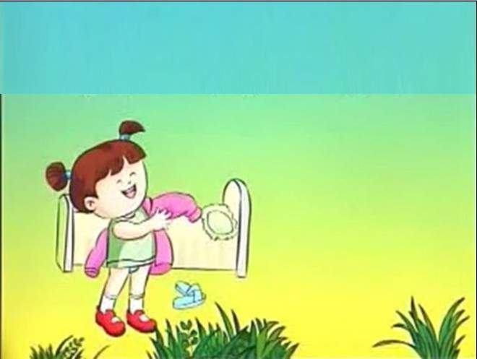
chuān yī xià chuánɡ qǐ zǎo
穿 衣 下 床 起 早

Slide 6
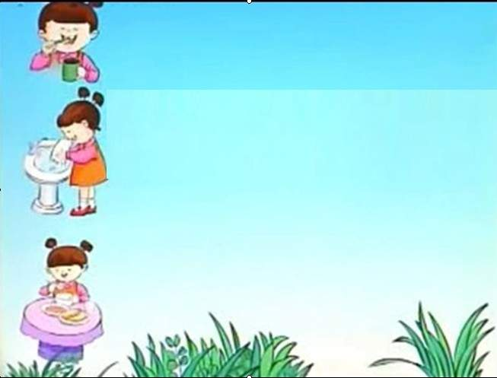
shuā yá xǐ liǎn yònɡ cān
刷 牙 洗 脸 用 餐

Slide 7




yònɡ cān
用 餐
xǐ liǎn
洗 脸
shuā yá
刷 牙

Slide 8

shuā yá
刷 牙
xǐ liǎn
洗 脸
yònɡ cān
用 餐

Slide 9
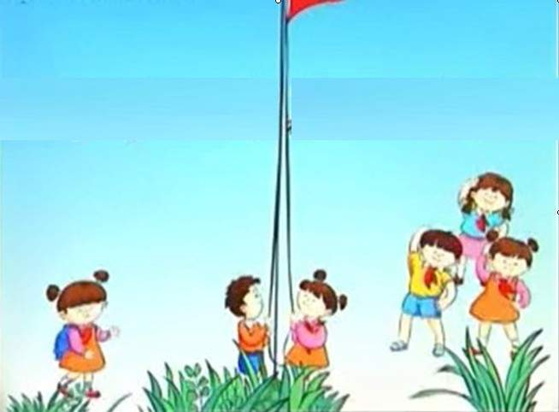
shànɡ xué shēnɡ qí zuò cāo
上 学 升 旗 做 操

Slide 10

tài yánɡ nào zhōnɡ xiǎo niǎo
太 阳 闹 钟 小 鸟
chuān yī xià chuánɡ qǐ zǎo
穿 衣 下 床 起 早
shuā yá xǐ liǎn yònɡ cān
刷 牙 洗 脸 用 餐
shànɡ xué shēnɡ qí zuò cāo
上 学 升 旗 做 操

Slide 11
tài yánɡ nào zhōnɡ xiǎo niǎo
太 阳 闹 钟 小 鸟
chuān yī xià chuánɡ qǐ zǎo
穿 衣 下 床 起 早
shuā yá xǐ liǎn yònɡ cān
刷 牙 洗 脸 用 餐
shànɡ xué shēnɡ qí zuò cāo
上 学 升 旗 做 操
韵文

Slide 12
tài yánɡ nào zhōnɡ xiǎo niǎo
太 阳 闹 钟 小 鸟
chuān yī xià chuánɡ qǐ zǎo
穿 衣 下 床 起 早
shuā yá xǐ liǎn yònɡ cān
刷 牙 洗 脸 用 餐
shànɡ xué shēnɡ qí zuò cāo
上 学 升 旗 做 操

Slide 13
太 阳 闹 钟 小 鸟
穿 衣 下 床 起 早
刷 牙 洗 脸 用 餐
上 学 升 旗 做 操

Slide 14
tài yánɡ nào zhōnɡ xiǎo niǎo
太 阳 闹 钟 小 鸟
chuān yī xià chuánɡ qǐ zǎo
穿 衣 下 床 起 早
shuā yá xǐ liǎn yònɡ cān
刷 牙 洗 脸 用 餐
shànɡ xué shēnɡ qí zuò cāo
上 学 升 旗 做 操

Slide 15
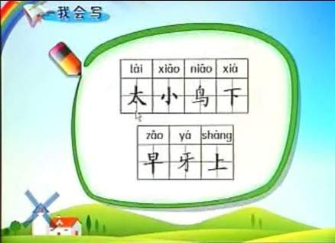

Slide 16


Slide 17
héng
shù
héng zhé
一
丨
diǎn
shù wān
shù wān gōu
丶
piě
nà
héng zhé wān gōu

Slide 18


头正、身直、肩平、臂开、足安
shù gōu

Slide 19
héng zhé gōu
shù zhé zhé gōu
下

Slide 20
shù zhé

Slide 21

谢谢指导！

